Slide 1

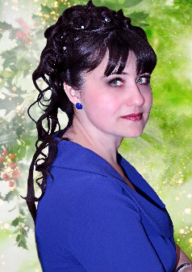
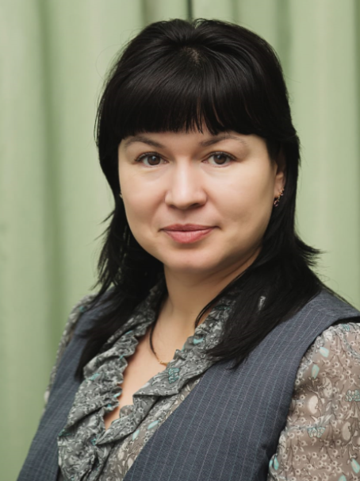
Педагогический коллектив детского сада
 | ФИО | Должность | Образование | Общий стаж | Стаж работы по специальнөости
Белоусова Елена Увойсевна |  | Воспитатель, высшей квалификационной категории | Образование Высшее. Московский государственный от-крытый педагогический университет имени М.А. Шолохова, 2007г. Специальность: дошкольная педагогика и психология. Квалификация: преподаватель дошкольной педагогики и психологии, социальный педагог. Повышение квалификации 2024 г. ООО «Федерация развития образования» по программе дополнительного профессионального образования «Ключевые компетенции воспитателя как основа успешного внедрения новой федеральной образовательной программы дошкольного образования» 144 ч. | 39 | 39
Горюнова Елена Владимировна |  | Воспитатель, первой квалификационной категории | Образование Высшее. Кабардино – Балкарский государственный университет, 2002 год. Специальности: педагогика и методика. Квалификация: учитель начальных классов Переподготовка. 2017г. АНО ДПО «Институт управления и права» г. Санкт – Петербург. «Воспитатель ДОУ. Педагогическая деятельность в дошкольном образовании. Образование и педагогика», 700 часов. Повышение квалификации 2024 г. ООО «Федерация развития образования» по программе дополнительного профессионального образования «Ключевые компетенции воспитателя как основа успешного внедрения новой федеральной образовательной программы дошкольного образования» 144 ч. | 29 | 22

Slide 2
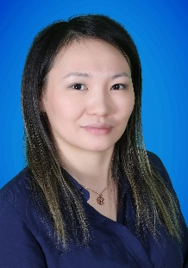
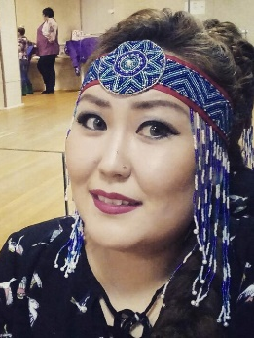
 | ФИО | Должность | Образование | Общий стаж | Стаж работы по специальности
Петухова Татьяна Петровна |  | Инструктор по физической культуре Первая квалификационная категория | Образование Высшее. СВФУ им. М.К. Аммосова г. Якутск 2013 г. Специальность: специалист по физической культуре и спорту Квалификация: преподаватель по специальности «Физическая культура и спорт». Повышение квалификации 2024 г. ООО «Федерация развития образования» по программе дополнительного профессионального образования «Ключевые компетенции воспитателя как основа успешного внедрения новой федеральной образовательной программы дошкольного образования » 144 ч. | 14 | 10
Тимофеева Лилия Владимировна |  | Музыкальный руководитель, высшей квалификационной категории | Образование Высшее. ФГОУ ВПО «Арктический» государственный институт искусств и культуры» г. Якутск 2008 г. Специальность: руководитель этнокультурного центра Квалификация: преподаватель по специальности «Народное художественное творчество» Переподготовка: 2017 г. АНО ДПО «Институт управления и права» г. Санкт – Петербург. «Воспитатель ДОУ. Педагогическая деятельность в дошкольном организации. Образование и педагогика» 350 часов. Повышение квалификации 2026 г. Центр дополнительного профессионального образования «Экстерн» по дополнительной профессиональной программе «Федеральная образовательная программа дошкольного образования: требования и особенности организации образовательного процесса» 144 ч. | 19 | 12

Slide 3
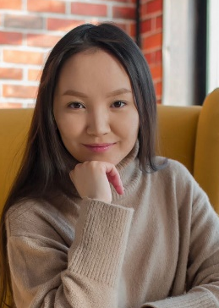
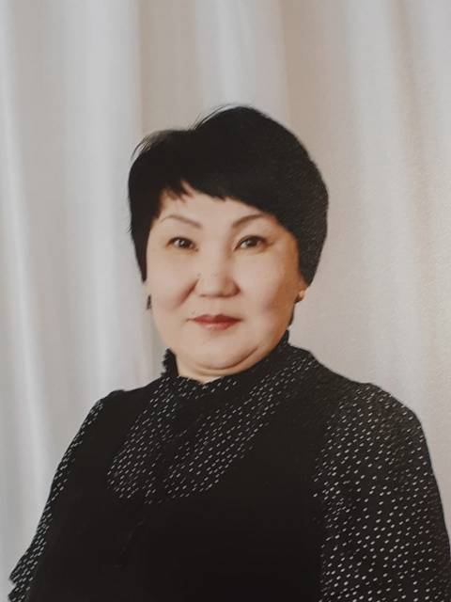
 | ФИО | Должность | Образование | Общий стаж | Стаж работы по специальности
Янкова Саина Николаевна |  | Воспитатель Первой квалификационной категории | Образование Высшее. ФГВАОУ ВО «СВФУ имени М.К.Аммосова» 2022 г. Специальность: «Психолого-педагогическое образование», Квалификация: «Психология и социальная педагогика» Повышение квалификации 2025г. АОУ РС(Я) ДПО «ИРО и ПК имени С. Н. Донского-II» по дополнительной профессиональной программе «Проектирование и организация образовательного процесса для детей с особыми образовательными потребностями как факторе повышения качества ДО» -2024 г. Центр дополнительного профессионального образования «Экстерн» по дополнительной профессиональной программе «Федеральная образовательная программа дошкольного образования: требования и особенности организации образовательного процесса» 72 ч.. | 8 | 8
Дмитриева Альбина Афанасьевна |  | Воспитатель Первой квалификационной категории | Образование Высшее. Бурятский государственный педагогический институт им. Д.Банзаева. Специальность: биология и химия Квалификация: учитель биологии и химии в средней школе Переподготовка:2020 г. НОЧУ ДПО «Краснодарский многопрофильный институт дополнительного образования». «Дошкольная педагогика. Воспитание и развитие детей в ДОО» 550ч. Повышение квалификации 2025 г. Центр дополнительного профессионального образования «Экстерн» по дополнительной профессиональной программе «Федеральная образовательная программа дошкольного образования: требования и особенности организации образовательного процесса» 144ч. | 38 | 9

Slide 4
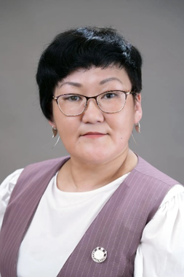
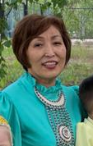
 | ФИО | Должность | Образование | Общий стаж | Стаж работы по специал
Алексеева Валентина Валентиновна |  | Воспитатель Первой квалификационной категории | Образование 2016 г. ГБУ РС(Я) СПО «Вилюйский педагогический колледж имени Н.Г. Чернышевского» г. Вилюйск. Специальность: Дошкольное образование. Квалификация: воспитатель детей дошкольного возраста. 2020 г. ФГАОУ ВО «Северо-Восточный федеральный университет имени М.К. Аммосова» г. Якутск. Специальность: «Педагогическое образование» Квалификация: «Дошкольное образование» Повышение квалификации 2024 г. ООО «Федерация развития образования» по программе дополнительного профессионального образования «Ключевые компетенции воспитателя как основа успешного внедрения новой федеральной образовательной программы дошкольного образования» 144 ч. | 31 | 12
Сылгытова Зинаида Петровна |  | Воспитатель | Образование Высшее. Государственное образовательное учреждение высшего профессионального образования «Саха государственная педагогическая академия». Г. Якутск, 2007 Специальность: воспитатель широкого профиля Квалификация: воспитатель детского сада Повышение квалификации 2024 г. ООО «Федерация развития образования» по программе дополнительного профессионального образования «Ключевые компетенции воспитателя как основа успешного внедрения новой федеральной образовательной программы дошкольного образования» 144 ч. | 38 | 23

Slide 5
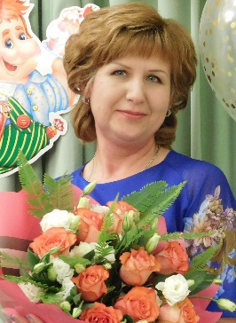
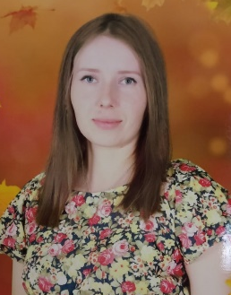
 | ФИО | Должность | Образование | Общий стаж | Стаж работы по сп.
Старостина Татьяна Николаевна |  | Воспитатель, первая квалификационная категория | Образование Средне специальное. Славгородское педагогическое училище Алтайского края, 1994г. Специальность: учитель начальных классов Переподготовка: 2019 г. НОЧУ ДПО «Краснодарский многопрофильный институт дополнительного образования». «Дошкольная педагогика. Воспитание и развитие детей в ДОО» 550ч. Повышение квалификации 2023 г. Центр дополнительного профессионального образования «Экстерн» по дополнительной профессиональной программе «Федеральная образовательная программа дошкольного образования: требования и особенности организации образовательного процесса» 72 ч. | 34 | 23
Куфтова Ольга Сергеевна |  | Воспитатель | Образование Высшее. Волжский институт экономики, педагогики и права, 2012 г. Специальность: Менеджмент организации Переподготовка: 2022 г. Московская академия профессиональных компетенций. «Педагогика дошкольного образования» 550ч. Повышение квалификации 2023 г. Центр дополнительного профессионального образования «Экстерн» по дополнительной профессиональной программе «Федеральная образовательная программа дошкольного образования: требования и особенности организации образовательного процесса» 72 ч. | 12 | 7

